Slide 1
Rádio Definido por Software
Mateus A. F. C. Junqueira
mateusafcj@gmail.com
1

Slide 2
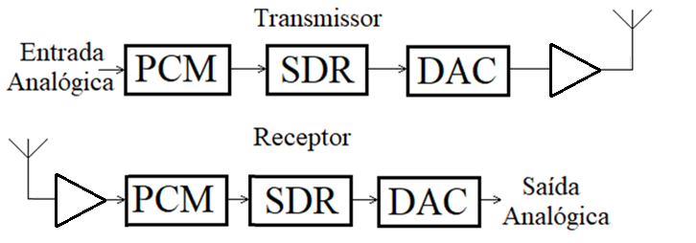
Rádio Definido por Software
Rádio Definido por Software (SDR - Software Defined Radio) é um sistema de comunicação cujos componentes geralmente implementados em hardware como moduladores e demoduladores são implementadas em software, utilizando processamento de sinais:
2
Notes:
2

Slide 3
Rádio Definido por Software
No SDR são calculados as amostras de um esquema de modulação;
Na AM DSB-SC, por exemplo, são calculados os valores do sinal modulado s_{AM DSB-SC}(t) = A_{C} m(t) cos(ω_{c}t) nos instantes t = nT_{S};
Com PAM ou PWM seguido por filtro passa-baixa (FPB) ou passa-faixa (FPF), as amostras são convertidas para o sinal analógico correspondente, devido ao teorema da amostragem.
3
Notes:
3

Slide 4
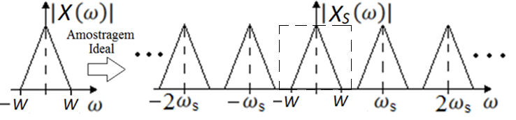
Rádio Definido por Software
A recuperação do sinal analógico após a representação das amostras com PAM ou PWM (aproximação da amostragem ideal) e filtragem basea-se no teorema da amostragem:
Quando o sinal é banda estreita, por exemplo um sinal modulado, não é necessário ω_{s} > 2W.
FPB
Deve-se ter ω_{s} > 2W
4
Notes:
4

Slide 5
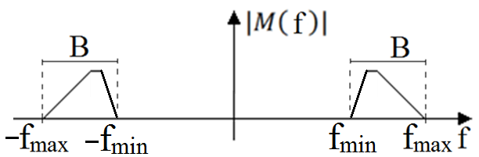
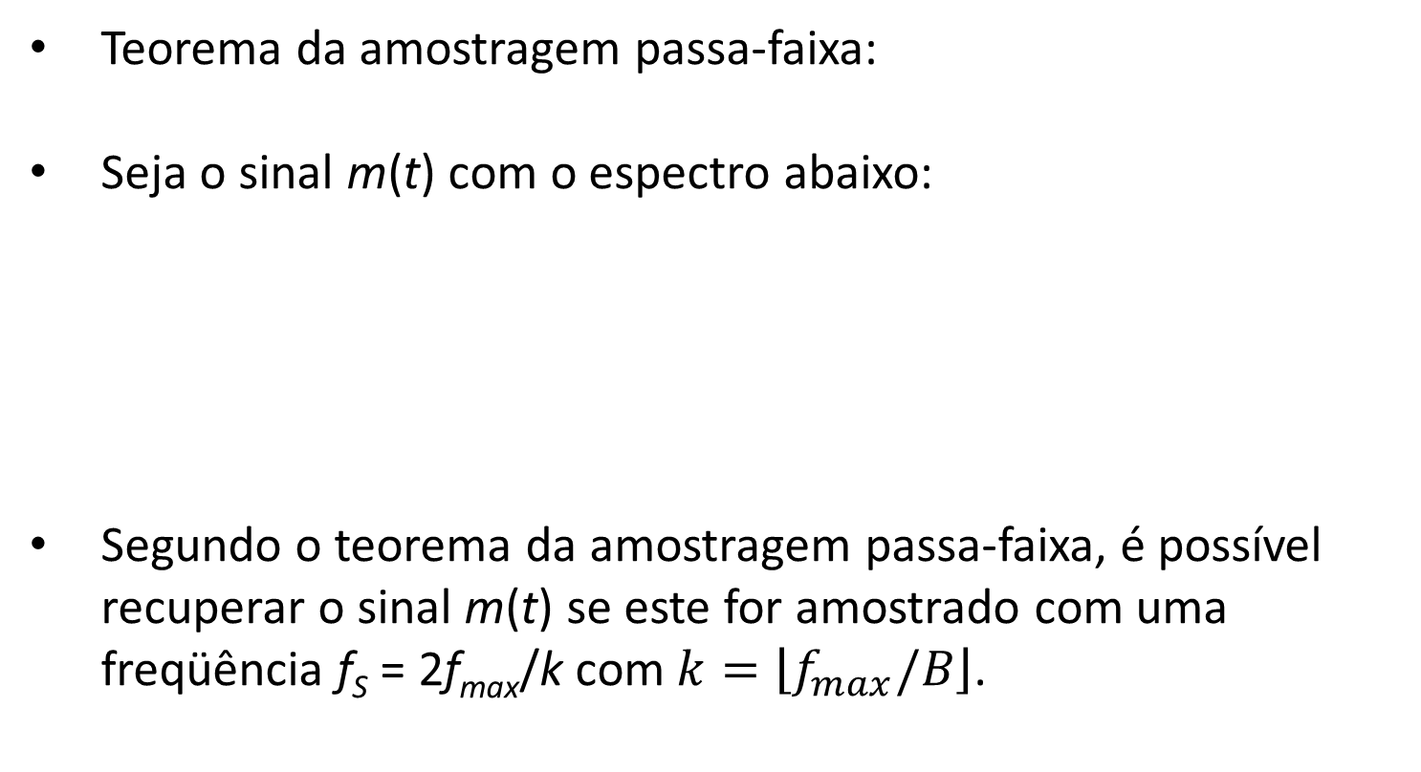
Rádio Definido por Software
Teorema da amostragem passa-faixa:
Seja o sinal m(t) com o espectro abaixo:
Segundo o teorema da amostragem passa-faixa, é possível recuperar o sinal m(t) se este for amostrado com uma freqüência f_{S} = 2f_{max}/k com $k=\left\lfloor f_{max}/B\right\rfloor$.
5
Notes:
5

Slide 6
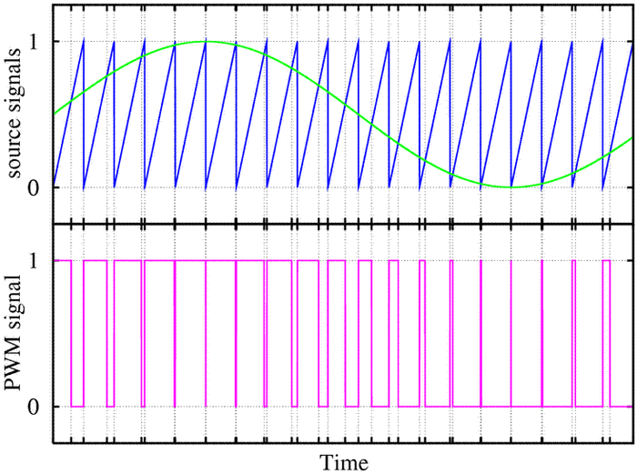
Rádio Definido por Software
Geração do PWM para onda senoidal usando comparação com a onda dente de serra:
A aplicação de um filtro passa baixa ou passa faixa sobre o sinal PWM retorna ao sinal original.
6
Notes:
6

Slide 7
Rádio Definido por Software
Uma técnica correlata ao SDR é o DDS (Direct Digital Synthesis);
No DDS as amostras de uma forma de onda são representadas com PAM ou PWM e depois filtradas com FPB ou FPF;
O DDS pode ser aplicado em geradores de funções.
7
Notes:
7

Slide 8
Rádio Definido por Software
Projeto PBLE04:
Gerar sinal modulante por DDS;
Gerar sinais BASK, BPSK e BFSK com SDR;
O processamento do SDR (geração do PWM) deve ser realizado em FPGA (simulação);
A filtragem de sinal PWM gerado com SDR deve ser realizado no Xcos do Scilab.
8
Notes:
8

Slide 9
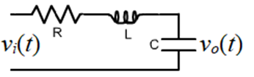
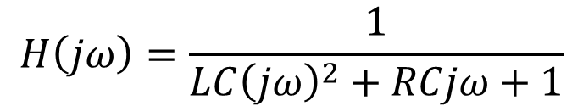
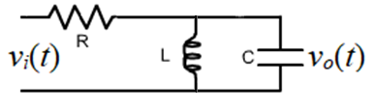


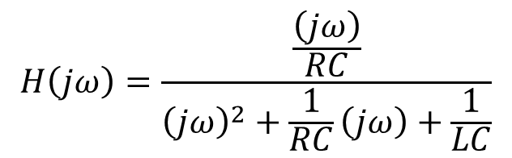
Rádio Definido por Software
Projeto PBLE04:
O FPB pode ser realizado com o circuito abaixo:
O FPF pode ser realizado com o circuito abaixo:
$$H\left(jω\right)=\frac{\frac{\left(jω\right)}{RC}}{{\left(jω\right)}^{2}+\frac{1}{RC}\left(jω\right)+\frac{1}{LC}}$$
Banda de Passagem:
$$∆ω=\frac{1}{RC}$$
$$ω^{2}=\frac{1}{LC}$$
Frequência Central:
9
Notes:
9

Slide 10
Rádio Definido por Software
Projeto PBLE04:
Etapas:
Aplicar PCM (8 bits) no sinal modulante m(t) = 3cos(20πt) + 2cos(40πt + π/6) no Scilab. Prazo: 14/09/21. (10 pontos)
Gerar o sinal PWM das amostras da etapa 1 por simulação de FPGA e no Scilab. Prazo: 28/09/21. (15 pontos)
Filtrar o sinal PWM com FPB no Xcos do Scilab. Prazo: 05/10/21. (10 pontos)
10
Notes:
10

Slide 11
Rádio Definido por Software
Projeto PBLE04:
Etapas:
Obter o sinal PWM (usar o teorema da amostragem passa-faixa) do sinal BASK (fc = 10 MHz) da representação digital de m(t) por simulação de FPGA e no Scilab. Prazo: 19/10/21. (15 pontos)
Filtrar o sinal da etapa 4 para obter o sinal BASK no Xcos do Scilab. Prazo: 26/10/21. (10 pontos)
11
Notes:
11

Slide 12
Rádio Definido por Software
Projeto PBLE04:
Etapas:
Obter o sinal PWM (usar o teorema da amostragem passa-faixa) do sinal BPSK (fc = 10 MHz) da representação digital de m(t) por simulação de FPGA e no Scilab. Prazo: 09/11/21. (10 pontos)
Filtrar o sinal da etapa 6 para obter o sinal BPSK no Xcos do Scilab. Prazo: 23/11/21. (10 pontos)
12
Notes:
12

Slide 13
Rádio Definido por Software
Projeto PBLE04:
Etapas:
Obter o sinal PWM (usar o teorema da amostragem e fs = N * MMC(fc₁, fc₂), N inteiro) do sinal BFSK (com 8,5 MHz < fc₁ < 9,5 MHz e fc₂ = 10,5 MHz < fc₂ < 11,5 MHz e tal que não ocorra descontinuidades na transição de bit) da representação digital de m(t) por simulação de FPGA e no Scilab. Prazo: 07/12/21. (10 pontos)
Filtrar o sinal da etapa 8 para obter o sinal BFSK no Xcos do Scilab. Prazo: 14/12/21. (10 pontos)
13
Notes:
13

Slide 14
Rádio Definido por Software
Projeto PBLE04:
Até quatro alunos por grupo;
Entregar relatório de cada etapa conforme o respectivo prazo;
Entregar relatório final com todas as atividades até 21/12/21.
14
Notes:
14

Slide 15
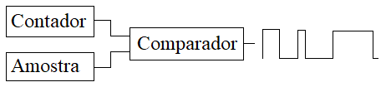
Rádio Definido por Software
Projeto PBLE04:
O sinal PWM pode ser gerado na FPGA comparando a amostra e o valor em um contador (que incrementa com o clock):
A frequência de amostragem se relaciona com a frequência do clock: f_{S} = f_{CLK}/(c_{max} + 1), com c_{max} o valor máximo do contador;
O c_{max} também define o número máximo de bits de quantização n pois deve-se garantir que c_{max} > 2^{n+1}.
Quando o contador reinicia deve-se atualizar a amostra utilizando a próxima.
15
Notes:
15

Slide 16
Rádio Definido por Software
Projeto PBLE04:
Para o cálculo de funções trigonométricas na FPGA pode-se empregar uma tabela relacionando x e cos(x) (quantizado e codificado) com 0 < x < 2π. A tabela é armazenada na memória do FPGA;
O filtro passa baixa pode ser definido com a função analpf() do Scilab;
Considerar valores comerciais para os componentes.
16
Notes:
16

